Slide 1
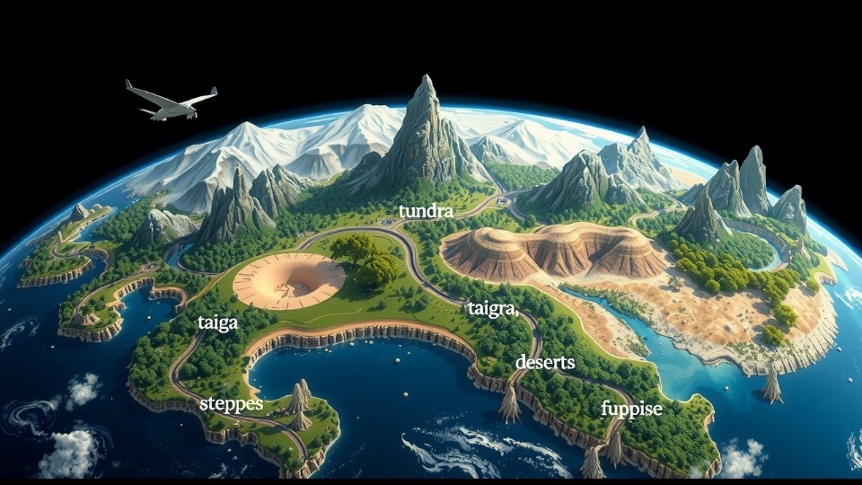

Природные зоны земли
Природные зоны Земли разнообразны и включают тундру, тайгу, смешанные и широколиственные леса, степи, пустыни и тропические джунгли. Каждая природная зона имеет свой климат, растительный и животный мир, а также уникальные экосистемы. Изучение природных зон помогает понять разнообразие и красоту нашей планеты.

Slide 2

Тундра
Тундра — это природная зона с суровым климатом, расположенная в северных широтах. Здесь преобладают низкорослые растения, мхи и лишайники. Животный мир тундры адаптирован к холоду и ограниченному питанию.

Slide 3

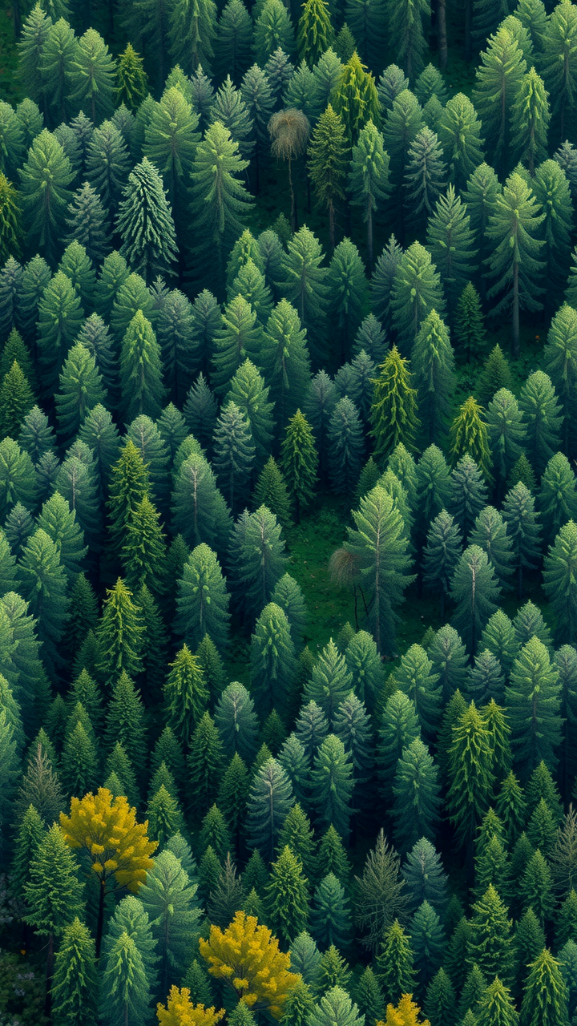
Тайга
Тайга — это природная зона с преобладанием хвойных лесов. Здесь растут ели, сосны, лиственницы, а также встречаются мхи и кустарники. Климат тайги характеризуется холодной зимой и коротким летом.

Slide 4
Смешанные и широколиственные леса
Смешанные и широколиственные леса — это природные зоны с разнообразным растительным и животным миром. Здесь преобладают деревья листопадных и хвойных пород, создавая уникальную экосистему. Эти леса играют важную роль в поддержании биоразнообразия и климата планеты.

Slide 5
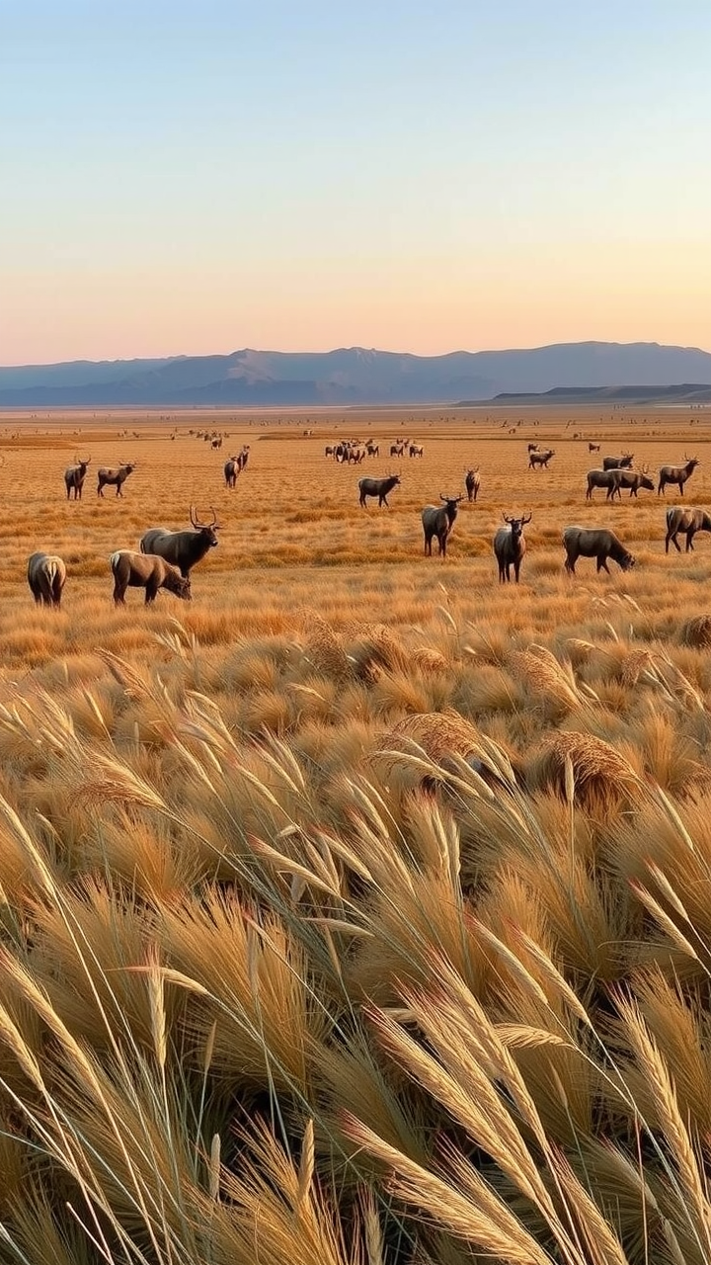

Степи и прерии
Степи и прерии — это обширные равнинные территории с преобладанием травянистой растительности. Здесь сухой континентальный климат, плодородные почвы и характерный животный мир. Эти природные зоны играют важную роль в сельском хозяйстве и сохранении биоразнообразия.

Slide 6
Пустыни и полупустыни
Пустыни и полупустыни — это природные зоны с засушливым климатом и скудной растительностью. Здесь преобладают песчаные и каменистые ландшафты, а также встречаются редкие кустарники и травы, приспособленные к жизни в условиях дефицита воды. Эти зоны характеризуются экстремальными температурами и ограниченным биоразнообразием.

Slide 7
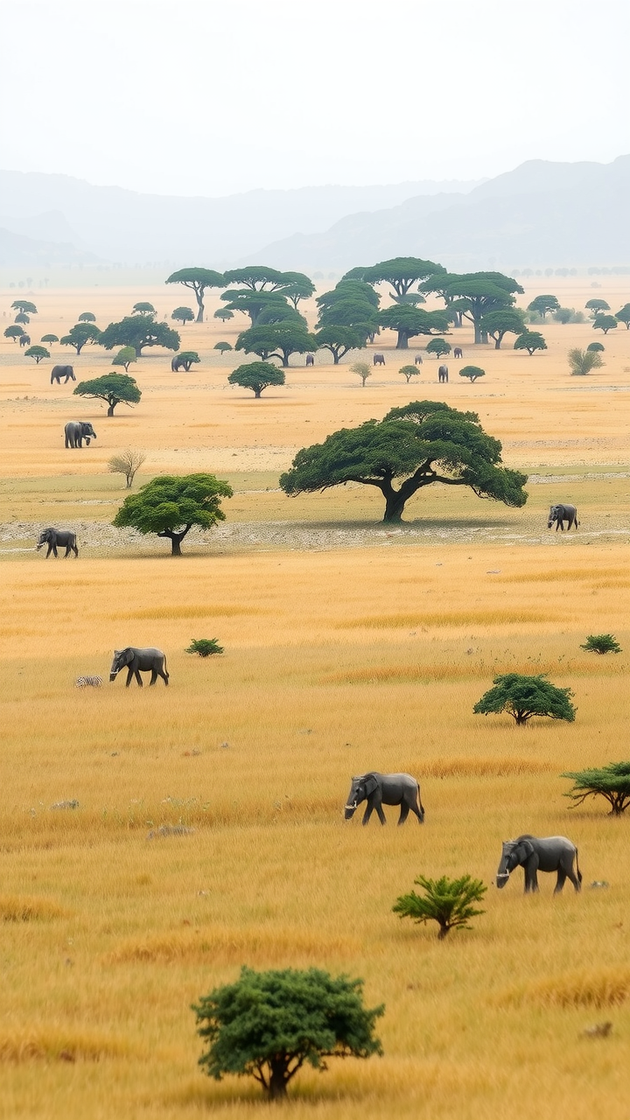
Саванны и редколесья
Саванны и редколесья — это природные зоны с характерным чередованием влажного и сухого сезонов. Здесь преобладают травянистая растительность и отдельные деревья или группы деревьев. Эти зоны встречаются в субэкваториальных поясах обоих полушарий. Саванны и редколесья являются домом для множества видов животных, приспособленных к жизни в условиях сезонного изменения климата.

Slide 8

Влажные экваториальные леса
Влажные экваториальные леса — это уникальная природная зона, характеризующаяся обилием осадков и высокими температурами. Здесь произрастают разнообразные виды деревьев, образуя густой полог, который практически не пропускает солнечный свет. Эта среда обитания богата флорой и фауной, включая редкие и эндемичные виды.

Slide 9
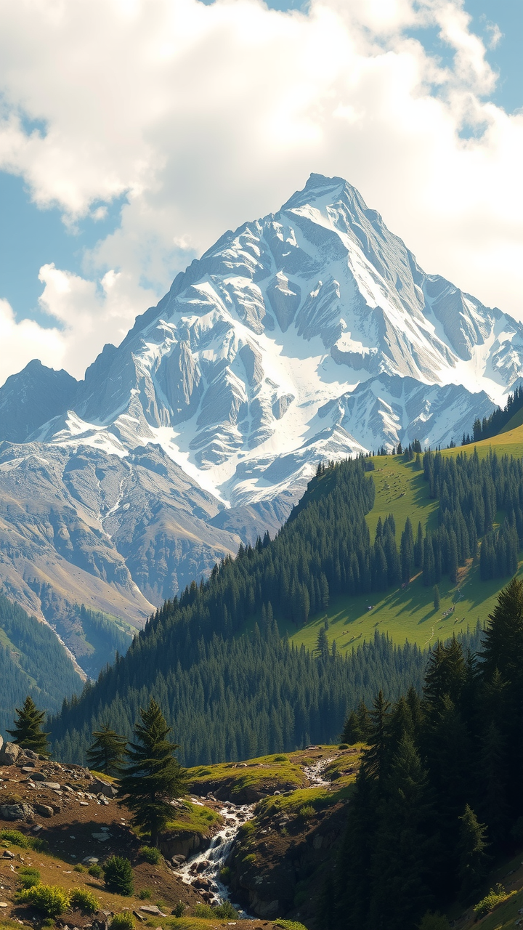
Высотная поясность
Высотная поясность — это изменение природных условий и растительности с высотой. С подъёмом в горы климат становится холоднее, а виды растений и животных — разнообразнее. Каждый высотный пояс имеет свои особенности и характеризуется определёнными условиями окружающей среды.

Slide 10
Арктическая пустыня
Арктическая пустыня — это самая северная природная зона с крайне суровым климатом. Здесь очень холодно, сухо и ветрено. Растительность скудная, а животный мир адаптирован к экстремальным условиям.

Slide 11
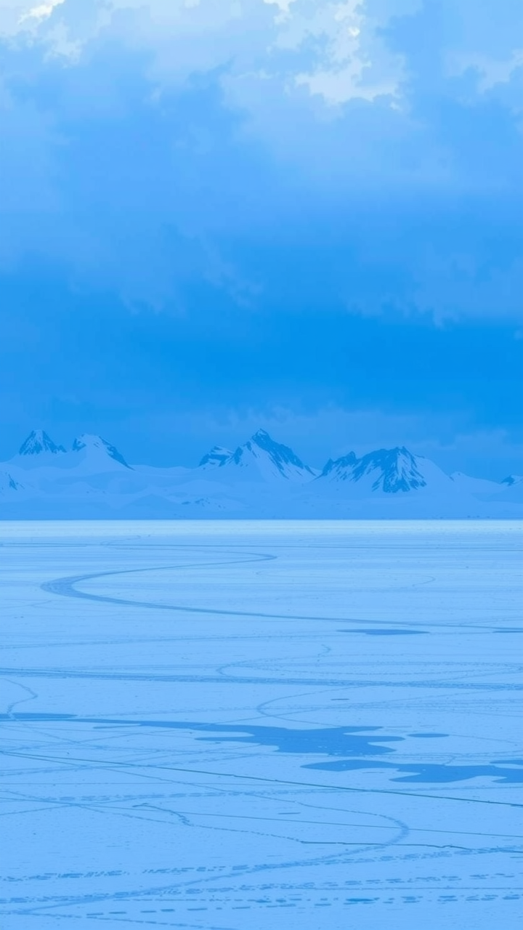
Антарктида
Антарктида — самый холодный и безжизненный континент Земли. Здесь царит вечная мерзлота, а температура может опускаться до −90 °C. Антарктида покрыта ледяным щитом и не имеет постоянного населения.

Slide 12
Влияние природных зон на растительный мир
Природные зоны определяют типы растительности благодаря своему климату, почве и количеству осадков. В разных природных зонах растут уникальные растения, приспособленные к местным условиям. Изучение взаимосвязи между природными зонами и растительным миром помогает понять разнообразие флоры на Земле.

Slide 13
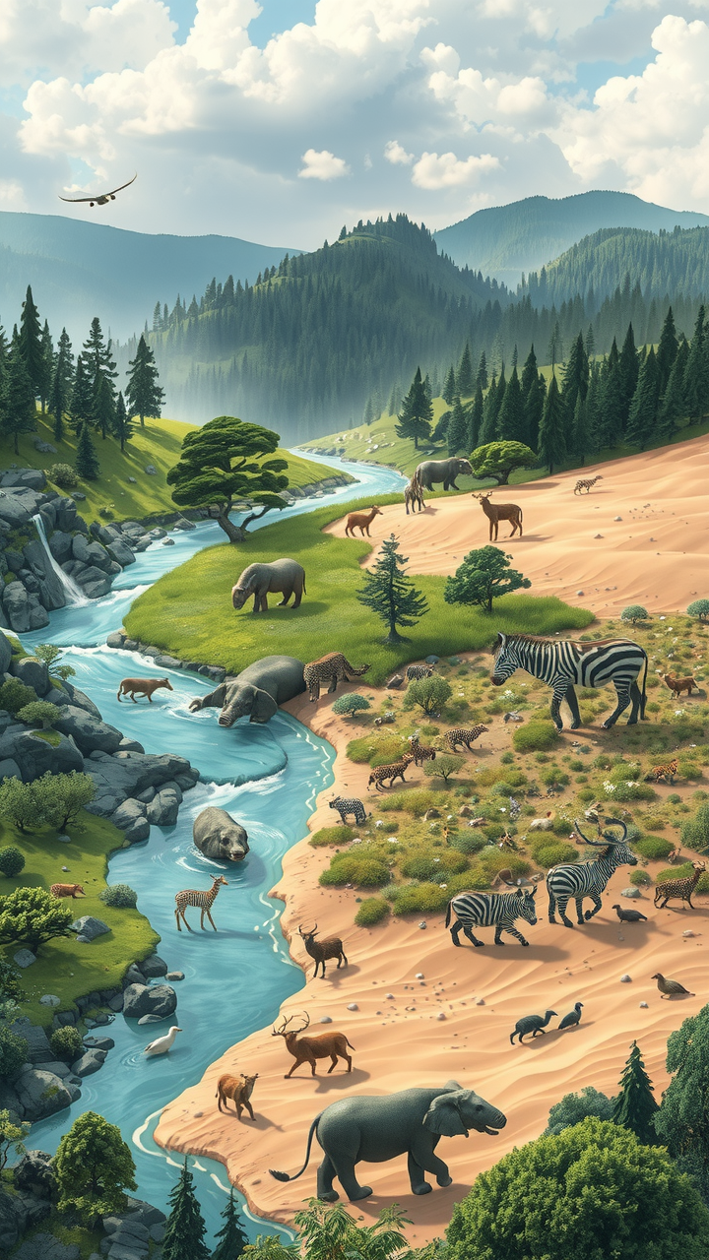
Влияние природных зон на животный мир
Природные зоны определяют разнообразие и состав животного мира. В разных зонах обитают уникальные виды, приспособленные к климатическим условиям и особенностям среды. Животные мигрируют и адаптируются к изменениям в окружающей среде.

Slide 14
Сравнение природных зон разных материков
Природные зоны разных материков отличаются по климату, растительности и животному миру. Например, в Африке преобладают саванны и тропические леса, в Антарктиде — ледяные пустыни, а в Австралии — полупустыни и редколесья. Изучение этих различий помогает понять уникальность каждой природной зоны.

Slide 15


Закрепление материала
Сегодня мы закрепили знания о природных зонах Земли. Вспомнили основные характеристики каждой зоны. Попрактиковались в определении природных зон по их описанию.

